Slide 1

第 2 次课 ：.data/.bss 初始化与 C/汇编混合启动
从段结构认知到 clear_bss 清零与 C/汇编混合调用机制
基准代码 Tag: week02-data-bss
参考文档: docs/week02/data_bss.md

Slide 2






本次课程板块概览
板块一
板块二
板块三
复盘第 1 次课 + 引入新问题：裸机环境下全局变量的初始状态谁来准备？
内存段结构详解：深入剖析 .text / .rodata / .data / .bss 段的作用与区别
课堂 Demo 源码路径：main.c → start.S → linker.ld → string.S 逐层透析
板块四
板块五
收尾总结
编译运行与输出分析：四行关键验收日志解析与调试排查思路
实验安排与 AI 共学：规范实验流程、终端实测要求与 AI 助教使用边界
总结三大核心结论、清晰本次课知识边界，并布置针对性思考题

Slide 3

复盘第 1 次课，引入新问题
探索裸机程序运行的底层基石：
未初始化全局变量与已初始化变量的物理真相

Slide 4








板块一：第 1 次课启动链路快速回顾
上次课核心解决：CPU 如何顺利进入 C 函数并完成字符输出？
_start
设置 $sp
kernel_main
printk
UART0_BASE
boot/start.S
boot_stack_top
进入 C 语言
逐字符输出
写 串口 寄存器
结论：第 1 次课完成了最小栈环境搭建与 串口打印，但尚未处理全局数据区。

Slide 5



板块一：全局变量的初始状态由谁准备？
在普通 Linux 程序里，这件事由 OS 加载器与 C 运行库完成。但在裸机 miniOS 中，谁来负责？
// 无显式初始值
static char bss_buffer[16 ];
// 有显式初始值
static char data_message[] = "data section ok";
void kernel_main(void)
{
// data_message的初始值从哪来？
// bss_buffer[0]是谁保证它等于 0？
}
裸机环境的真实残酷性
RAM 硬件上电后的物理状态是随机垃圾值，毫无规律可言。
本次课的核心使命
启动汇编代码必须在跳转到 C 语言之前，亲自手动将 .bss 内存区域全部清零！

Slide 6



板块一：典型错误猜测 vs 本次课核心真相
常见直觉误区（思维陷阱）
本次课核心结论
误区 1："硬件上电后会自动把内存清零"
真相：上电后 SRAM/DRAM 是随机电平信号。
学生把操作系统与 C 运行库的功劳误当成了"自然法则"。
误区 2："编译器会自动生成清零代码"
真相：编译器只编译你的 C 代码，不提供运行环境。
误区 3："全局变量天生就是 0"
真相：C 语义是标准规定，并非硬件天生行为。

Slide 7

段（Section）结构讲解
深入理解 ELF 镜像中的 .text / .rodata / .data / .bss 四大核心段

Slide 8

板块二：程序按用途划分的四大内存段
段名称 | 段内包含的内容 | C 语言典型对应示例 | 运行期物理要求
.text | 机器指令（代码） | 函数体代码语句 | CPU 真正执行的指令区（只读/可执行）
.rodata | 只读常量数据 | 字符串字面量、 const 常量 | 常量存储区，运行时不可修改
.data | 有显式初始值的全局/静态变量 | static char s[] = "hi"; | 运行时应能正确读到初始值（需加载）
.bss | 无显式初始值的全局/静态变量 | static char buf[16]; | 进入 C 函数前必须被严格清零（不占镜像空间）

Slide 9




板块二：为什么需要设计 .bss 段？
生活比喻：入住宿舍擦抽屉
裸机 OS 处理机制
搬进空宿舍前，统一把所有空抽屉擦一遍，而不是给每一个空抽屉里都塞一张写着"空的"纸条。
链接阶段：链接脚本仅记录 .bss 段所需的起点与终点地址范围。
二进制镜像：镜像文件中不保存 .bss 的零数据，大幅缩小体积。
如果把成千上万个 0 强行写进磁盘镜像，文件体积会极度膨胀，极度浪费空间。
启动阶段：汇编代码在进入 C 前，根据地址范围将内存填 0。

Slide 10



板块二：两个必须强调的易混淆点
C 语义 0 ≠ 硬件自动为 0
链接符号 ≠ C 语言变量
C 语言标准规定全局变量初始值为 0，这是对程序员的语言承诺。
__bss_start 与 __bss_end 不是 C 语言里的全局数组，也不是存储地址值的 int 变量。
但在裸机世界中，CPU 和内存硬件不会替你做这件事，必须有人显式执行"写入 0"的指令动作。
它们是链接脚本提供的物理地址标记线（类似于装修蓝图上的尺寸刻度），本身不占用额外的内存空间。

Slide 11

课堂 Demo 源码路径
main.c → start.S → linker.ld → string.S 完整代码链路追踪

Slide 12





板块三：本次课重点源码文件与阅读顺序
① kernel/main.c
② boot/start.S
先看「验证了什么」：检查 data_message 数据读写与 bss_buffer 清零效果。
再看「进入 C 前做了什么」：启动汇编中新增关键步骤 bl clear_bss 的实现。
③ kernel/linker.ld
④ lib/string.S + include/string.h
再看「边界从哪里来」：链接脚本提供的 __bss_start 与 __bss_end 符号。
最后看「C 如何调用汇编库」：C 与汇编混合调用的函数声明与 ABI 约束。

Slide 13

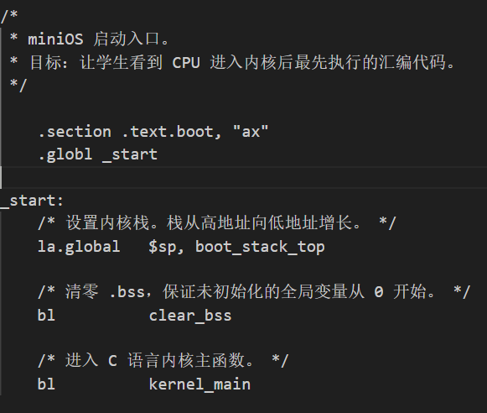

板块三：boot/start.S —— _start 完整职责
关键执行流程解析
① 设置 $sp：CPU 上电后栈指针为垃圾值，必须显式指向预留栈顶。
② bl clear_bss：本次课核心！在内核运行前手动将整个 .bss 段擦除为 0。
③ 进入 C 语言：顺序极严苛，清零必须在 kernel_main 前完成。
halt 循环：防止 kernel_main 意外返回后 CPU 乱乱取指崩溃。

Slide 14

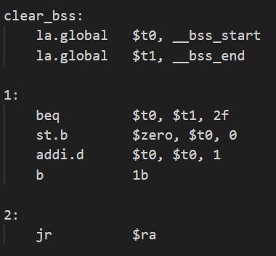

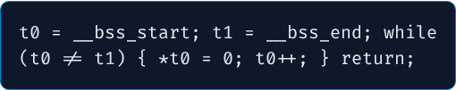
板块三：clear_bss 汇编代码逐行讲解
逻辑等价与要点说明
地址范围：[__bss_start, __bss_end)，左闭右开区间。
$zero 寄存器：LoongArch 硬件恒为 0，用于高效写零。

Slide 15
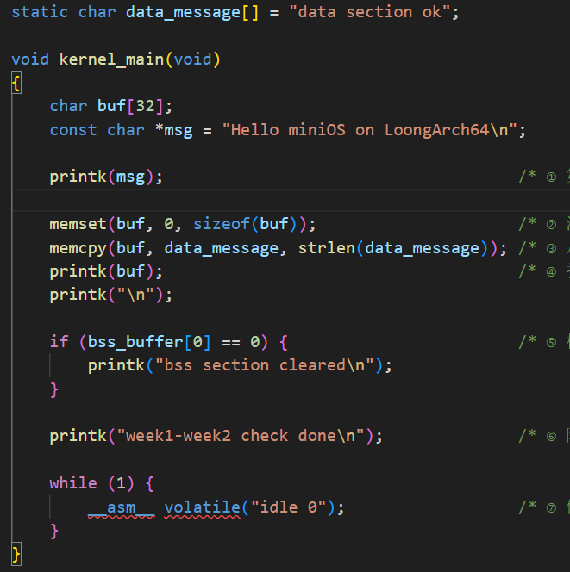
板块三：
kernel/main.c 验证逻辑剖析
① 步骤 1：保留第 1 Week 串口输出，验证基础链路正常。
②③④ 步骤 2-4：通过汇编实现的 memcpy/strlen 将 .data 段内容拷到栈上输出，验证 .data 可读。
⑤ 步骤 5：严苛检验 .bss：只有 clear_bss 在进入 main 前成功运行，此条件才成立。
⑥⑦ 步骤 6-7：阶段完成标记 + 死循环停机，防止 CPU 跑飞。

Slide 16
板块三：kernel/linker.ld —— 清零边界从哪来
ENTRY(_start)
SECTIONS {
. = 0x9000000000200000;
.text : ALIGN(4K) {
KEEP(*(.text.boot))
*(.text .text.*) }
.rodata : ALIGN(4K) {
*(.rodata .rodata.*) }
.data : ALIGN(4K) {
*(.data .data.*) }
__bss_start = .; @ 在 .bss 前记录当前地址
.bss : ALIGN(4K) {
*(.bss .bss.*)
*(COMMON)
}
__bss_end = .; @ 在 .bss 后记录当前地址
}
'.' 是链接器的位置计数器，表示当前地址。
__bss_start = . 在 .bss 段开始前记录当前地址；
__bss_end = . 在段结束后记录。
这两符号是链接时生成的地址标签，不是 C 变量。
汇编中用 la.global 加载的是地址值本身。
ENTRY(_start) 告诉链接器入口符号是 _start，不是 main。

Slide 17
1
指定程序入口点
ENTRY(_start)
告诉链接器：程序从符号 _start 开始执行
该地址会写入 ELF 文件头的 entry point 字段
裸机 / 内核代码没有 C 运行时环境，无法从 main 启动

Slide 18
2
设定起始地址：位置计数器
. = 0x9000000000200000;
"." 是位置计数器，代表当前链接地址
高位 0x9... 是 LoongArch 直接映射窗口（DMW）地址
内核态借助该窗口，直接映射访问物理内存

Slide 19
3
.text 代码段
.text : ALIGN(4K) {
KEEP(*(.text.boot))
*(.text .text.*)
}
ALIGN(4K)：按 4KB 页大小对齐
KEEP(*(.text.boot))：保留启动汇编代码，防止被优化裁剪，且固定放在最前
*(.text .text.*)：其余目标文件中的普通代码依次排入

Slide 20
4
.rodata 与 .data 段
.rodata : ALIGN(4K) {
*(.rodata .rodata.*)
}
.data : ALIGN(4K) {
*(.data .data.*)
}
.rodata：只读数据段，存放字符串常量、const 变量等
.data：已初始化的全局 / 静态变量
两者均按 4K 对齐，与 .text 保持一致的页粒度

Slide 21
5
.bss 段与清零
__bss_start = .;
.bss : ALIGN(4K) {
*(.bss .bss.*)
*(COMMON)
}
__bss_end = .;
.bss 存放未初始化的全局/静态变量，不占文件空间
__bss_start / __bss_end 记录该段的起止地址
启动代码依据这两个符号，循环将该区间清零

Slide 22
整体内存布局总结
起始地址 0x9000000000200000
.text
启动代码 + 普通代码
地址增长
.rodata
只读数据
.data
已初始化数据
.bss
未初始化数据 / COMMON

Slide 23

板块三：lib/string.S 汇编函数库
为什么手写汇编字符串库？
独立自主：裸机环境没有 Linux libc，所有底层基础函数必须自行实现。
极致精简：手写汇编实现 `memset`/`memcpy`/`strlen` 体积更小，运行逻辑清晰可见。
.globl memset
memset:
move $t0, $a0 @ 保存原始 dst（返回值）
beqz $a2, 2f @ n == 0 直接返回
1:
st.b $a1, $a0, 0 @ *dst = value
addi.d $a0, $a0, 1 @ dst++
addi.d $a2, $a2, -1 @ n--
bnez $a2, 1b @ n != 0 继续
2:
move $a0, $t0 @ 返回值 = 原始 dst
jr $ra
严苛遵循 ABI：直接接收 `$a0`, `$a1`, `$a2`，处理完成后返回 `$ra`。

Slide 24

编译运行与输出分析
从四行关键验收日志到裸机环境下的故障排查与调试思路

Slide 25
板块四：终端四行关键验收日志解读
# QEMU 模拟器串口控制台输出日志：
Hello miniOS on LoongArch64
data section ok
bss section cleared
week1-week2 check done
逐行打印背后的关键验证节点
第 1 行：内核基础启动成功，UART0 串口输出正常。
第 2 行：.data 段初始字符串被成功读取并复制到栈区。
第 3 行：clear_bss 成功将 bss_buffer[0] 擦除为 0。
第 4 行： Week 1 与 Week 2 全部阶段性功能验收通过！

Slide 26




板块四：常见故障现象与调试排查思路
现象 1：未打印 bss cleared
现象 2：QEMU 卡死或死循环
现象 3：data 乱码或崩溃
原因：未调用 `clear_bss`，导致 `bss_buffer[0]` 读出上电电平随机垃圾值。
原因：`clear_bss` 循环终止条件写错（如 `__bss_end` 边界错误导致越界写）。
原因：栈指针 `$sp` 乱指踩爆了 `.data` 内存，或 memcpy 长度越界。
排查：检查 `boot_stack_top` 的位置与对齐。
排查：检查 `start.S` 是否漏写 `bl clear_bss`。
排查：核对 `linker.ld` 中的符号导出与汇编 `beq`。

Slide 27
第 2 周完整链路
_start
clear_bss
kernel_main
memset/
memcpy/
strlen
UART
设置 $sp
la.global
→
清零 .bss
[__bss_start,
__bss_end)
→
验证 .data
验证 .bss
输出四行
→
汇编库函数
C 侧声明调用
→
终端显示
四行输出

Slide 28

实验安排与 AI 共学规范
上机实操任务部署、终端验收步骤与 AI 助教的合理使用边界

Slide 29


# 1. 建立实验分支
git fetch --tags
git switch -c my-week02-lab week02-data-bss
git branch --show-current
git describe --tags --always
# 2. 环境检查
sh scripts/check-env.sh # 如实记录，不要写"已通过"
# 3. 编译运行
make clean && make && make run # 记录四行输出是否齐全
# 4. 源码阅读（必做）
#- data_message vs bss_buffer 区别
#- clear_bss 执行流程（文本流程图）
#- __bss_start / __bss_end 来自哪里
#- C 为何能调用 lib/string.S
# 5. 可选加深：objdump -d 观察反汇编、nm 查看符号地址
板块五：课堂实验实操任务清单
必做任务清单
任务 1：拉取 week02-data-bss 代码，并在本地顺利编译运行。
任务 2：注释掉 `start.S` 中的 `bl clear_bss`，观察并记录终端输出变化。
任务 3：在 `main.c` 中增加一个新的未初始化全局数组，验证清零有效性。

Slide 30



板块五：AI 助教共学边界与提问规范
推荐提问（启发式共学）
禁止行为（学术红线）
“请解释 LoongArch64 汇编中 `st.b` 与 `st.d` 指令的差异。”
直接让 AI 粘贴完整实验报告文本进行提交。
“在链接脚本中，`PROVIDE` 关键字有什么作用？”
不经思考直接复制 AI 代码，不理解每行汇编含义。
“分析我遇到这段 QEMU 报错日志可能是什么原因导致的？”
让 AI 替自己生成伪造的 QEMU 运行截图。

Slide 31

课程总结与课后思考
巩固三大核心结论，理清本次课知识边界，预告下次课核心技术点

Slide 32




收尾总结：必须牢记的三大核心结论
结论一
结论二
结论三
裸机程序没有免费午餐！
链接脚本是物理内存蓝图
ABI 是跨语言交互契约
全局变量环境不是自然法则，必须由操作系统启动代码手动清零初始化。
`__bss_start` 与 `__bss_end` 导出地址界限，是连接 C 与汇编的桥梁。
遵循寄存器约定（$a0-$a7, $ra），才能实现 C 语言无缝调用手写汇编函数。

Slide 33


课后思考题与下次课预告
课后深度思考题
第 3 Week 课程预告
思考 1：如果 `.bss` 段长达几百 MB，逐字节 `st.b` 清零非常缓慢，汇编可以如何按 8 字节（`st.d`）加速清零？
主题：基本指令
开始进入各类常用指令的介绍
思考 2：为何 `.data` 段的初始值不需要在汇编代码里填 0，它的初始值是在何时、如何打包进 ELF 二进制文件的？

